Slide 1


做光谱，多有趣！
We DOSPECTRUM well！
关于多谱光学
郑轶博士 2025年7月1日

Slide 2
目录
CATALOG
01
企业简介
Company profile
多谱团队
Dospectrum Team
02
03
业务范围
Scope of business
04
产品介绍
Product introduction
05
营销与推广
Marketong and promotion
结语
Conclution
06

Slide 3

企业简介
Company profile

Slide 4
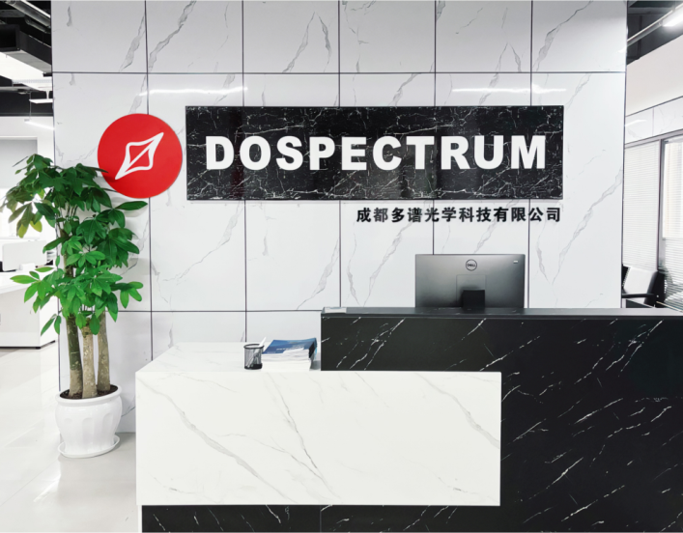

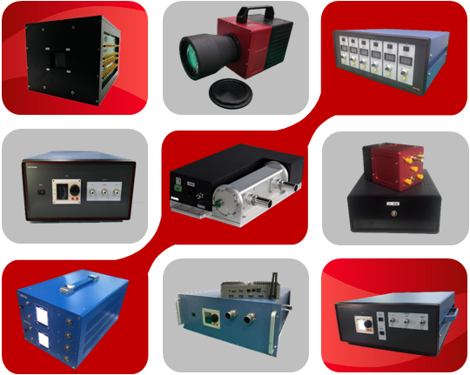
企业简介
Company profile
DP: We dospectrum well
OUR LOGO
卡冈图雅黑洞

Slide 5



企业简介
Company profile
光谱技术领域的创新引领者
成都多谱光学科技有限公司
DOSPECTRUM
提供量子级联激光气体检测、真空TDLAS测量系统等专项技术开发，解决复杂场景下的光谱探测难题。
定制化创新能力
覆盖紫外至中红外的全系列探测器、量子级联激光器（QCL）、激光吸收光谱气池及超宽光谱光源，其中红外光束质量分析仪以15μm波段覆盖和10μm级空间精度领跑行业。
公司成立于2021年，总部位于成都高新区，是一家专注于高端光谱技术研发与应用的高科技企业。作为行业技术先锋，多谱光学致力于为全球客户提供高性能光谱探测解决方案及定制化服务，推动光谱技术在科研、工业、环境监测等领域的深度应用。
尖端产品矩阵
获评“高新技术企业”，“四派人才企业”，“创新型中小企业”拥有多项专利及软著，技术成果广泛应用于国家级科研项目与工业高端检测。
权威资质
以“光谱感知未来”为使命，多谱光学持续突破光电探测极限，赋能精准测量与智能分析，助力客户实现技术跨越与产业升级。

Slide 6
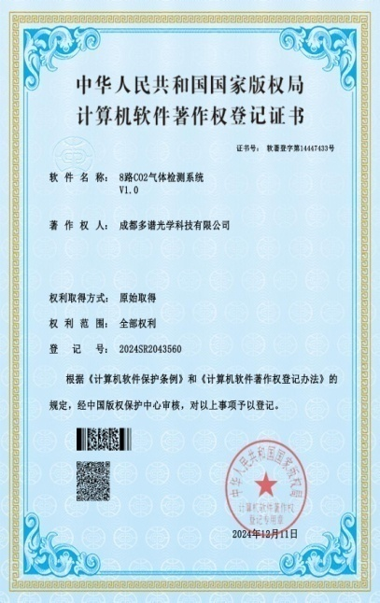
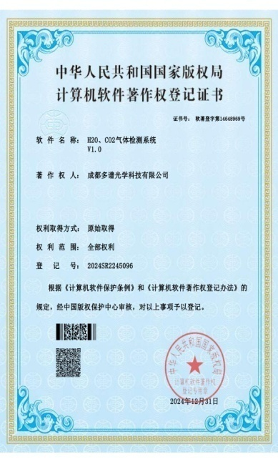

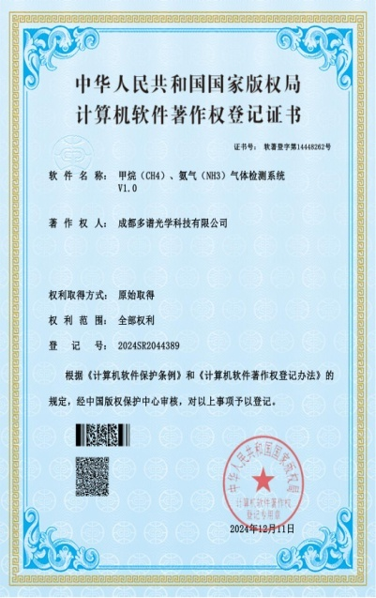
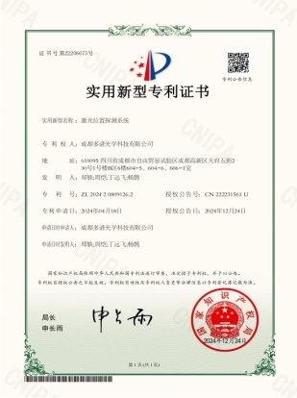
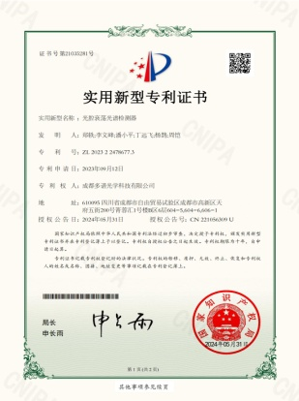


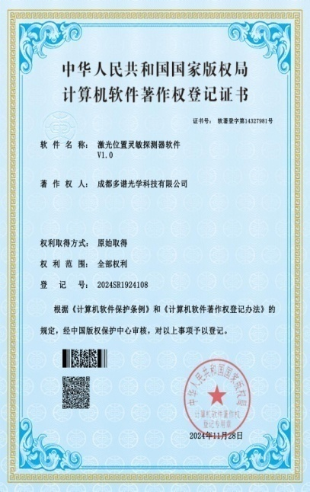

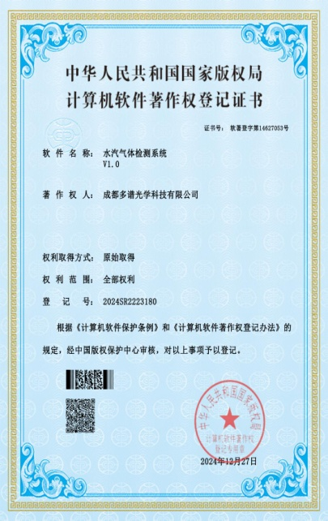
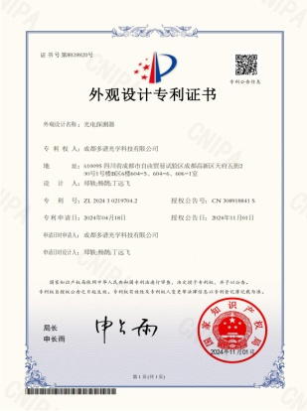

企业简介
Company profile
资质证书
荣获多项企业荣誉、专利、软著

Slide 7
企业简介
Company profile
顶层逻辑：构建“需求-技术-产业”三位一体的生态体系
成都多谱光学的业务模式，本质上是“以国家战略需求为指挥棒，以自主产品为武器库，以核心技术为突击队”的生态化作战：
需求侧：深度绑定军工、环保、能源等领域头部客户，建立“联合实验室”机制，精准捕捉前沿需求；
技术侧：通过“预研一代、开发一代、量产一代”的研发节奏，确保技术领先性；
产业侧：以项目交付为切入点，推动光学技术从实验室走向工业化量产，实现“技术→产品→商品”的价值跃迁。
核心动能：项目驱动，引领技术迭代与产业升级）
底层根基：全栈式产品矩阵，夯实技术护城河）
项目驱动+产品支撑
我们始终将“解决国家急需、攻克行业痛点”作为技术创新的原点，通过重大项目的牵引，实现“产品→技术→场景”的螺旋式升级：
军工航天领域：研制真空环境下TDLAS监测系统，推动国产激光气体传感技术在极端工况下的突破；
双碳战略领域：开发基于QCLAS的化工园区多组分有毒气体在线监测网络，重新定义工业安全标准；
量子科技前沿：为顶级科研机构定制单光子探测系统，助力量子通信与计算研究。
每一个项目，都是对产品可靠性的极限测试，也是对技术边界的重新定义。我们通过项目沉淀的Know-How，持续反哺产品迭代，形成“技术攻关→项目验证→产品优化”的正向循环。
我们深知，没有扎实的产品基础，就无法支撑高难度的项目落地。因此，公司持续深耕光电领域核心器件，构建了覆盖“光源-探测-测量-系统”的全链条产品生态：
激光技术：DFB/QCL/ICL激光器及驱动系统，打破国外中红外光源垄断；
光电探测：从硅基、InGaAs到MCT探测器，实现紫外至远红外全波段覆盖；
精密光学：抗损伤光学元件、高稳定性气池，满足极端环境需求；
系统级产品：光束质量分析仪、光子学电源等，提供“即插即用”式解决方案。
这些产品不仅是技术实力的具象化体现，更是承接高端项目的“弹药库”，确保我们能在项目竞标中快速响应，在方案设计中灵活适配。

Slide 8
多谱团队
Dospectrum Team

Slide 9
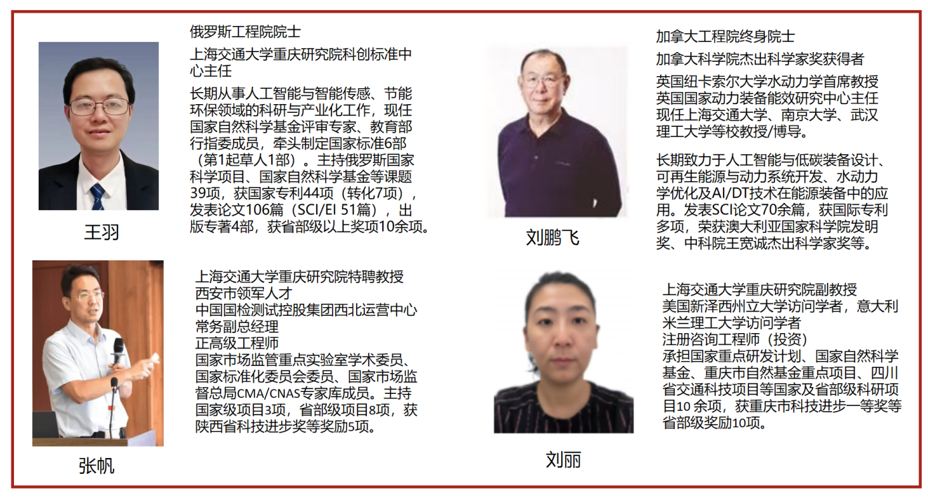
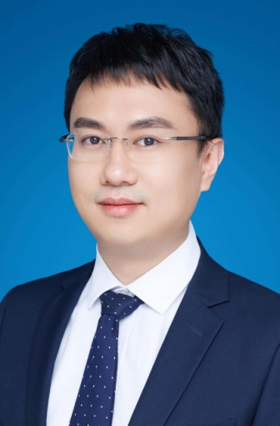
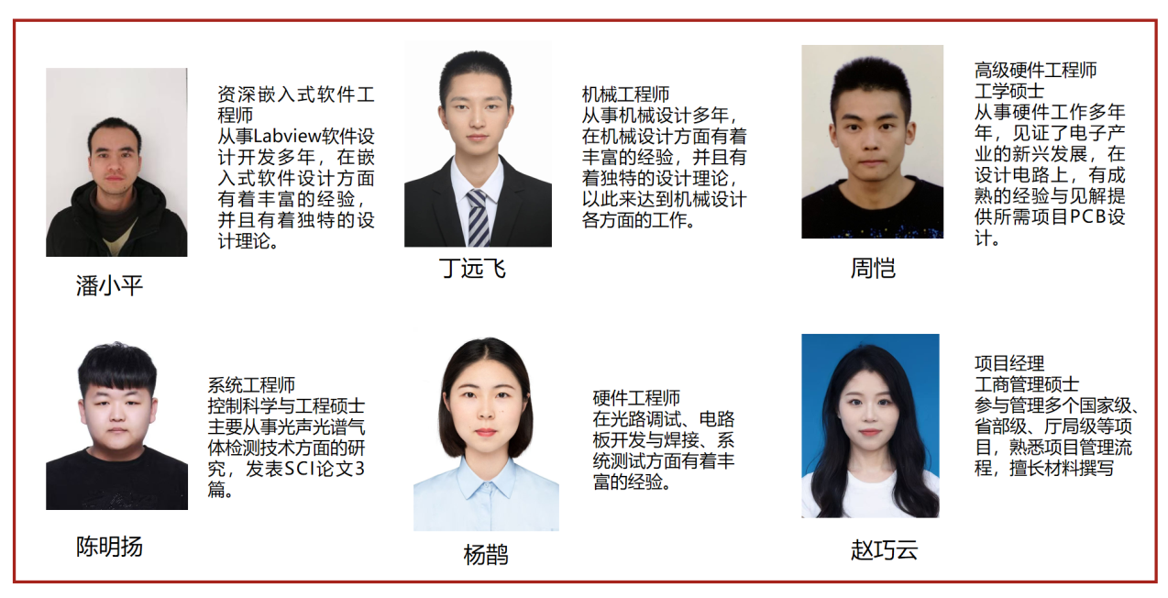
多谱团队
Dospectrum Team
创始人：郑轶
科
学
家
团
队
中国科学院光电技术研究所光学博士、研究员
光电精密仪器与激光光谱专家
长期从事气体传感与光电探测技术研究，在环境监测、工业安全及应急救援领域取得多项创新成果。主持国家自然科学基金等项目，发表SCI论文15篇，授权专利10项，获军队科技进步奖2项。现任应急管理部消防应急救援装备重点实验室特聘专家，主导开发高灵敏度气体检测装备。
人
才
团
队

Slide 10
业务范围
Company profile

Slide 11
业务范围
Scope of business
军工航天（激光制导、红外探测、环境模拟监测）
医疗健康（痕量气体检测、生物光学诊断）
环境监测（大气污染物分析、温室气体溯源）
能源安全（天然气泄漏预警、核工业氚监测）
前沿科研（量子技术、光谱学基础研究）
核心应用领域
01
02
标杆客户单位
国家级研究院（中科院、航天科技集团等）
重点高校实验室（清华大学、电子科技大学等光学/量子研究团队）
高端制造企业（半导体工艺环境监测需求方）
公共卫生机构（医疗气体检测设备合作方）
03
关键技术项目
TDLAS技术
QCLAS技术
高精度光学测量
04
自主产品矩阵
探测器（高速光电二极管、MCT红外探测器）
激光器（DFB激光器、量子级联激光器）
分析仪器（超宽光谱红外光束质量分析仪）
配套系统（气池、光子学电源、光学机械配件）

Slide 12

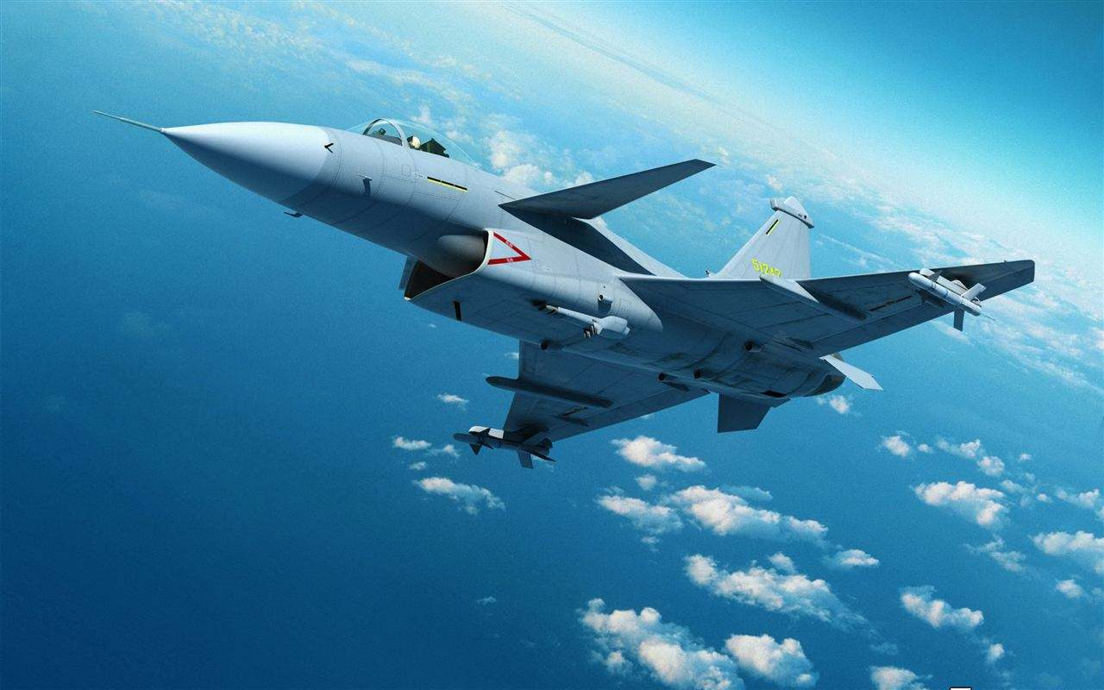

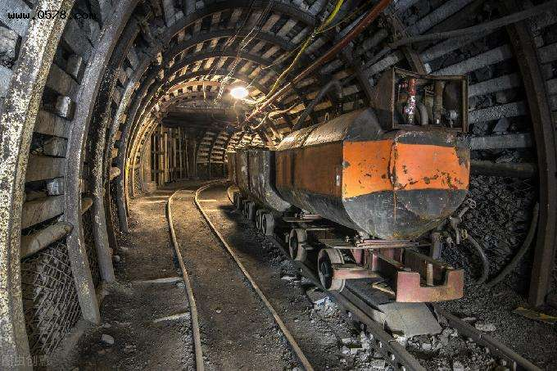

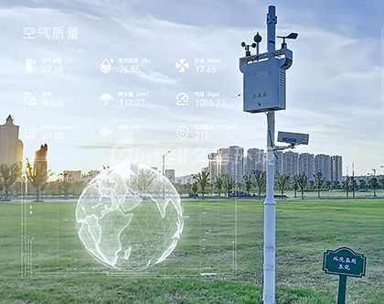

业务范围
Scope of business
应用领域
军工航天
医疗健康
能源安全
前沿科技
环境监测
城市基建

Slide 13






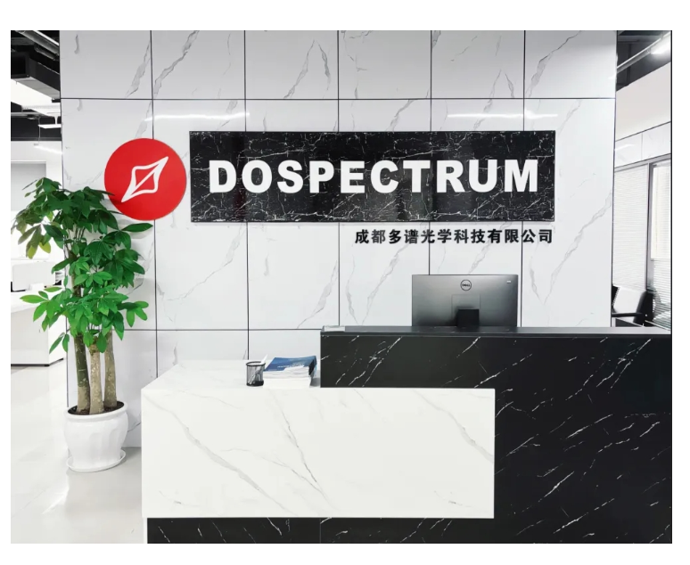









业务范围
Scope of business
客户单位
合作单位

Slide 14
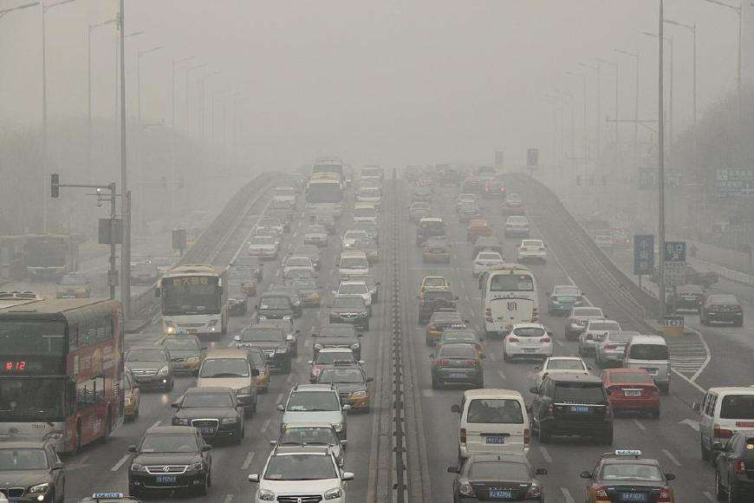
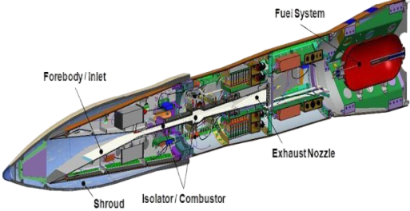
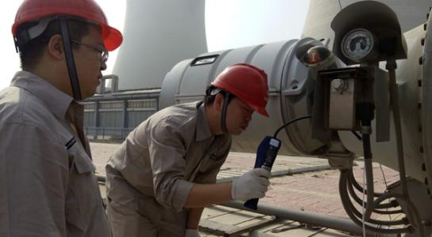

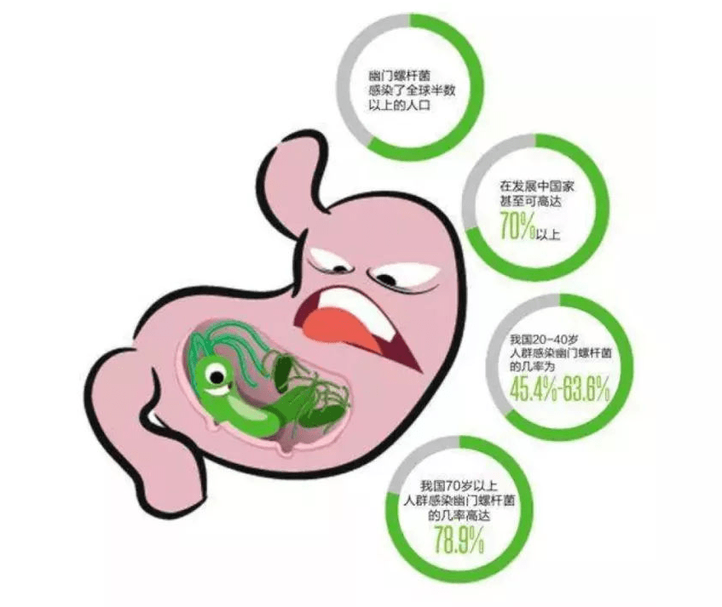
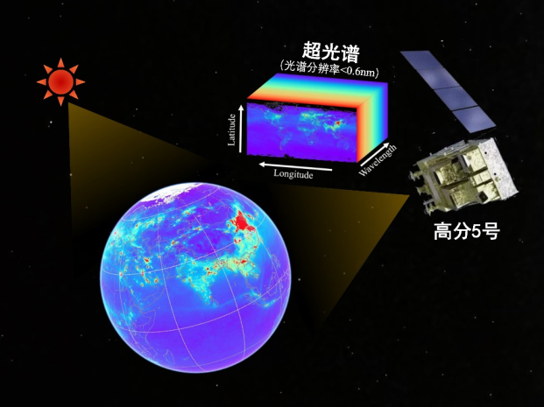

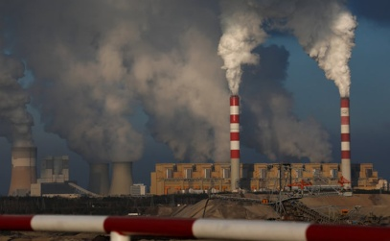
业务范围
Scope of business
关键技术应用
量子级联激光气体测量系统
应用场景
流场诊断系统
机动车汽车尾气测试系统
GIS痕量气体监测
包装泄漏检查
CO₂呼气同位素检测
QCL气体遥感监测
温室气体排放检测
大气污染遥感监测

Slide 15
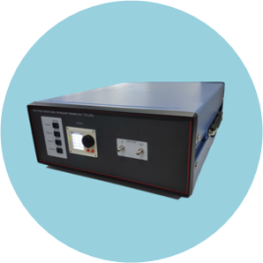
业务范围
Scope of business
关键技术应用
GIS痕量气体监测
痕量气体检测
食品包装泄漏检查
呼气/碳排放同位素气体检测
流场诊断系统
机动车尾气测试系统
大气污染物监测
气体遥感监测

Slide 16
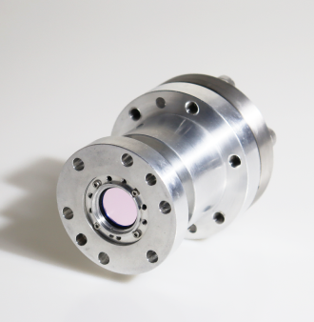
业务范围
Scope of business
定制化光电仪器
UV-VIS-IR能量计
微生物气溶胶荧光测量系统
热流计
日盲紫外检测系统
光谱/能谱/时间测量
光子测量仪器
光电倍增管线性电流系统
多阳极光电倍增管读出成像系统

Slide 17
产品介绍
Product introduction

Slide 18
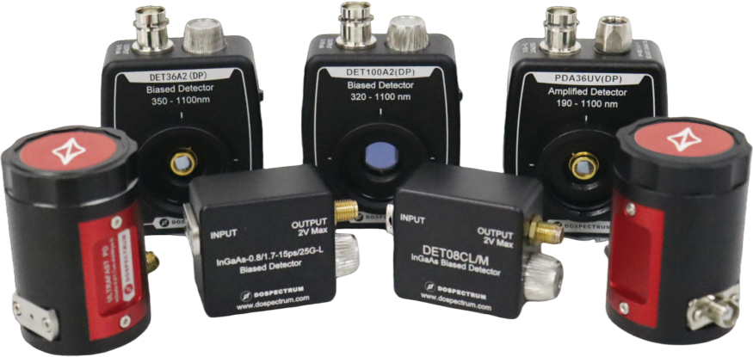
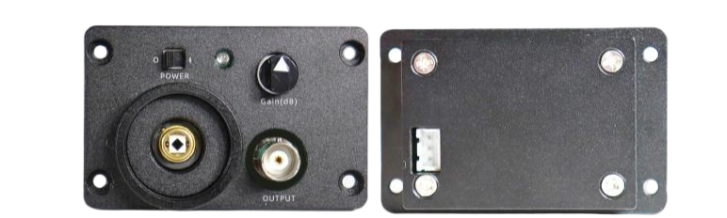
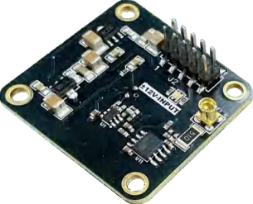
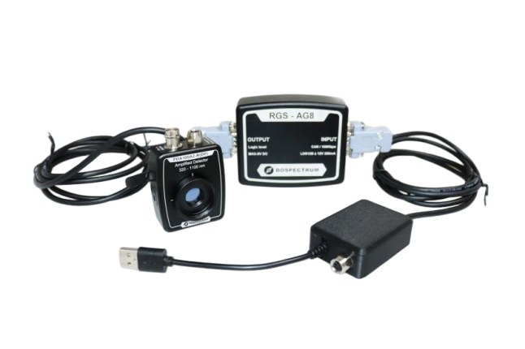
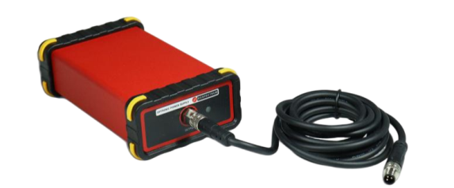

产品介绍
Product introduction
光电探测器
铟镓砷（InGaAs）探测器（400~2600nm）：放大型、可调增益、器件全国产
硅基（Si）探测器（190~1100nm）：低成本高响应、放大型、固定/可调增益、器件全国产
铟砷碲（InAsSb）探测器（2~11um）：放大型、可调增益、制冷型红外
APD雪崩探测器（200~1700nm）：增益可调，适用于弱光检测
碲镉汞（MCT）探测器（2~11um）：中远红外波段，8档可调增益，定量化光电转换
核心产品
板级光电探测模块
面板安装式光电探测器
程控增益光电探测模块
光子学电源
......
衍生产品

Slide 19
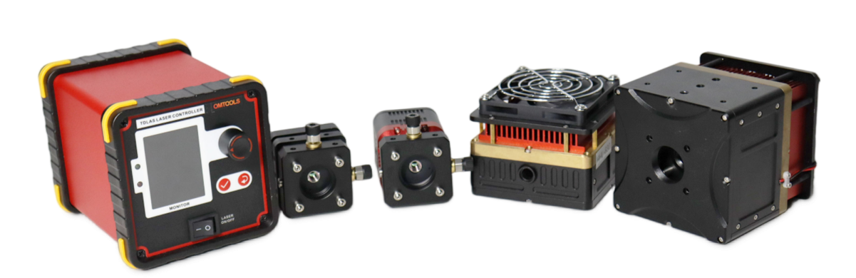
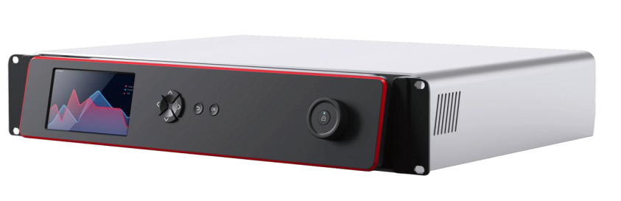
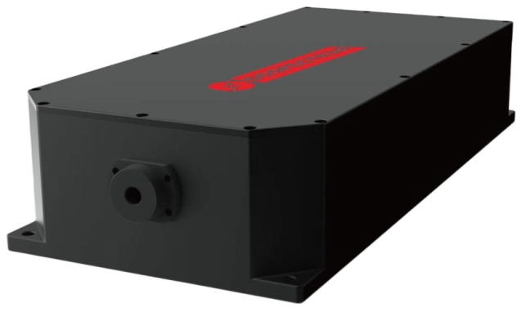
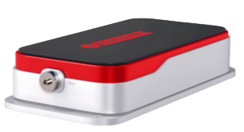
产品介绍
Product introduction
激光器及光源
QCL激光器：HHL-V、温控准直、TDLAS、波长可定制
DFB激光器：TO5、准直输出、TDLAS、波长可定制
ICL激光器：TO66、准直输出、TDLAS、波长可定制
宽波段红外光源：波段2-15um，高功率
“宇宙魔方”系列TDLAS激光驱动器：兼容各种半导体激光器
核心产品
稳频激光系统
外腔半导体激光器
半导体激光放大器
半导体激光控制系统
......
衍生产品

Slide 20
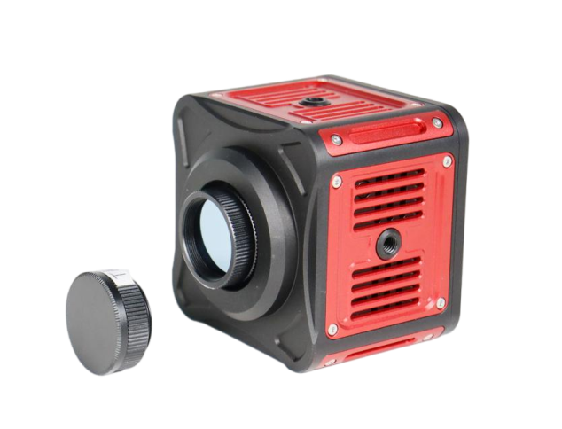
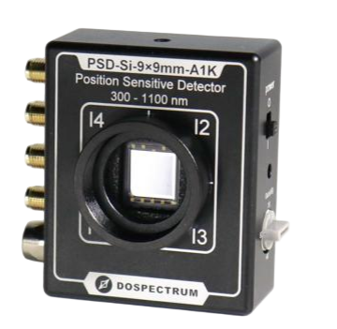
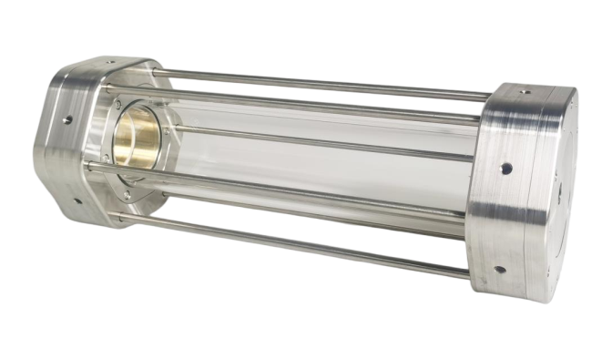
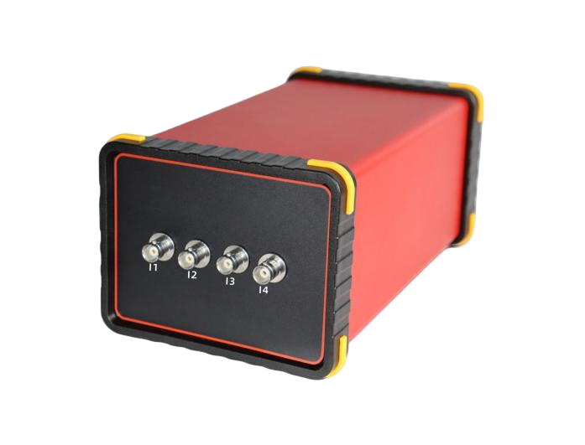
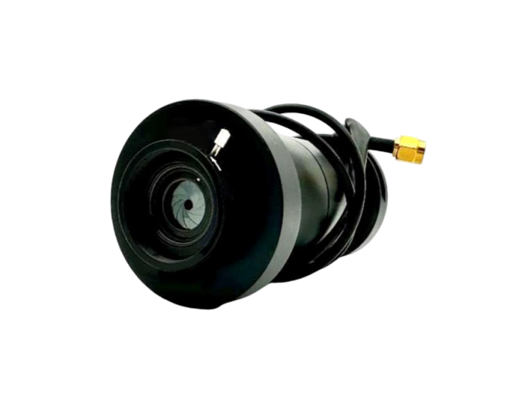
产品介绍
Product introduction
其他产品
中红外宽波段光束质量分析仪：超宽感光范围（1.2~15um）、超大靶面（15.3*12.2mm）、超高分辨率（1280*1024mm）
赫利奥特气池：超宽光谱范围（0.5~12um），轻量化设计
PSD位置灵敏探测器
核心产品
PSD信号采集与分析吸系统
嵌入式TDLAS测量单元
扫描式法布里-珀罗干涉仪
......
衍生产品

Slide 21
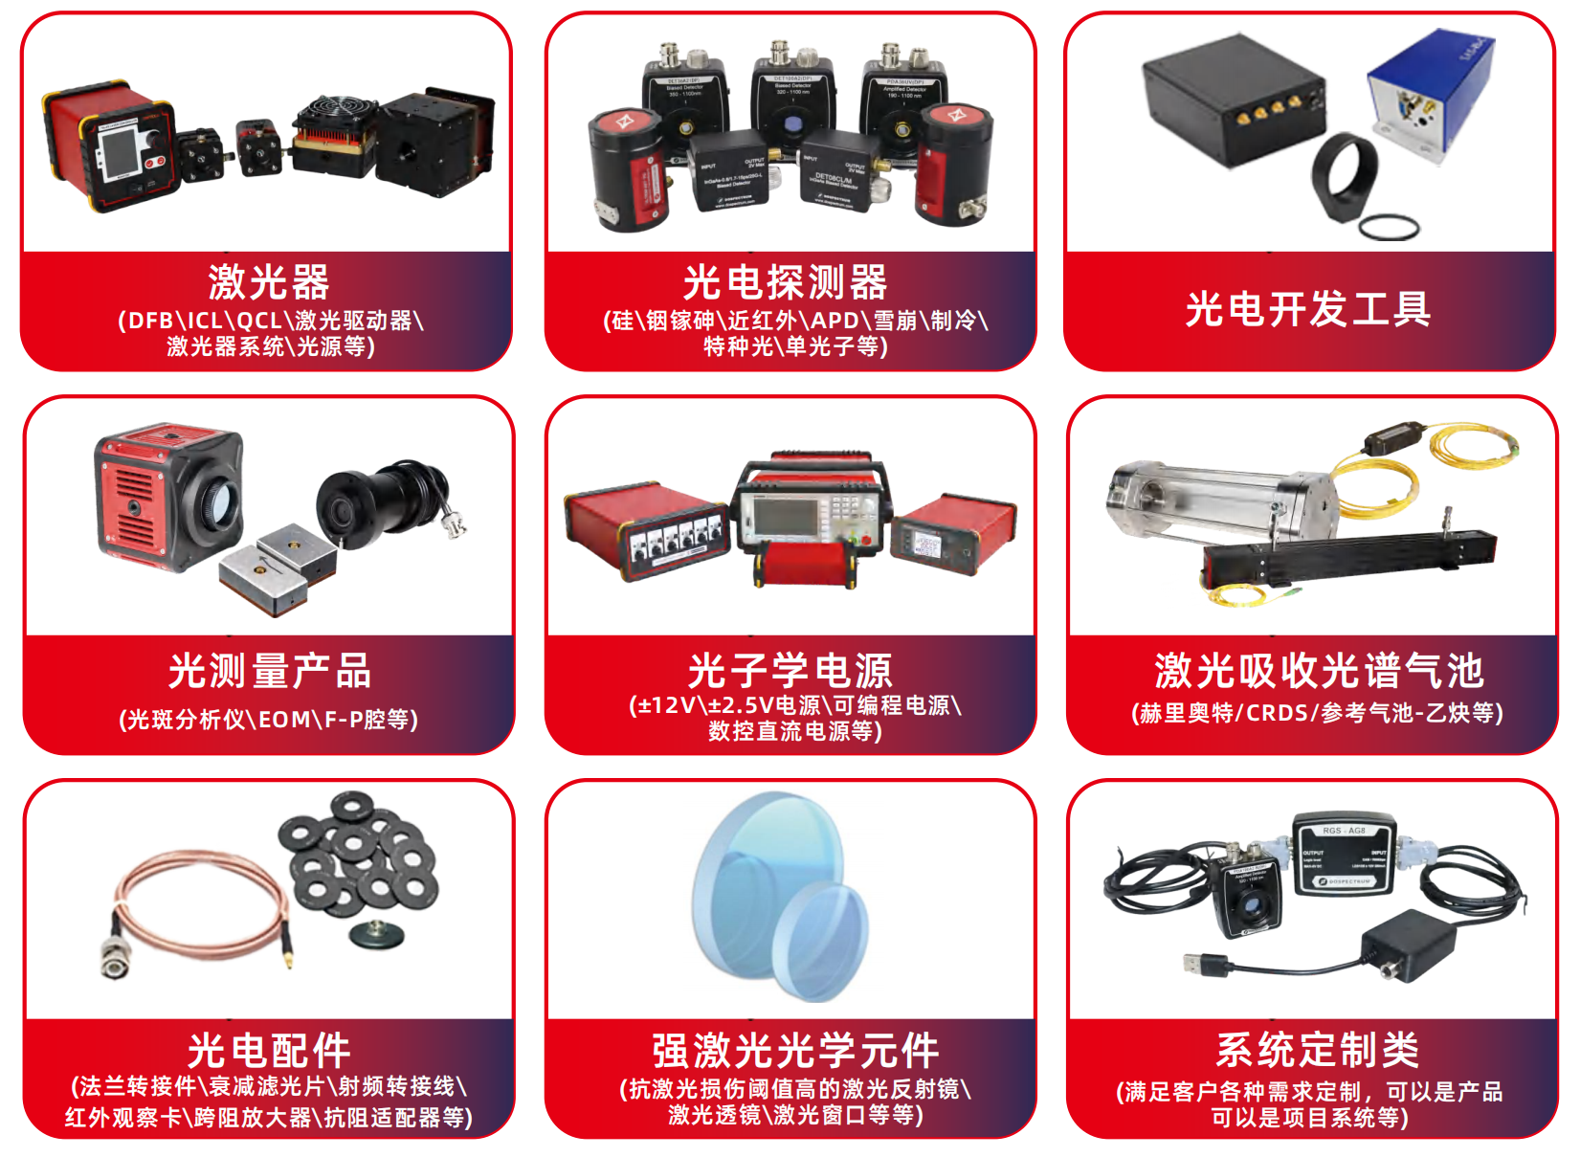
产品介绍
Product introduction
光电探测
光学测量
激光技术
精密光学元件
产品

Slide 22
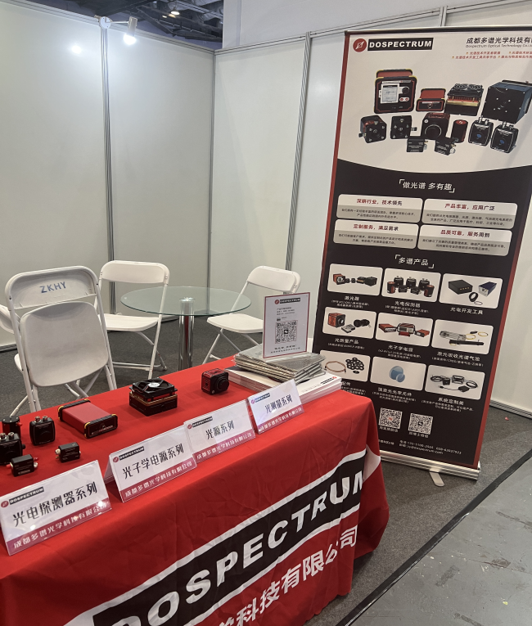
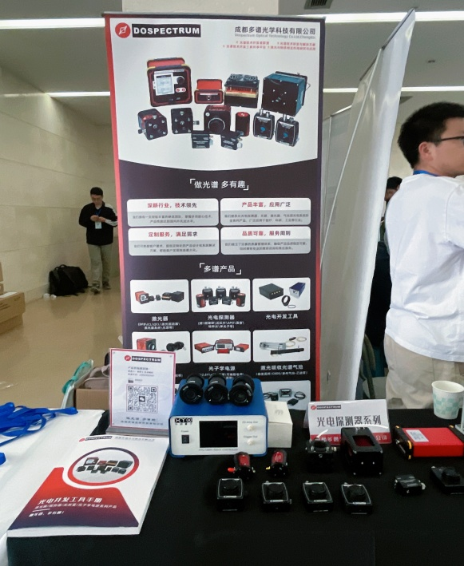
营销与推广
Marketong and promotion
以技术引领行业，以交流共促发展 ——多谱光学持续深化行业影响力
多谱光学积极参与国内光电技术领域的学术交流与行业研讨，今年上半年先后亮相第二届应用物理会议、第九届原子分子精密谱研讨会、第八届全国激光光谱技术学术论坛等6场行业顶级会议。通过与院士专家、科研机构及产业同仁的深度对话，我们不仅展示了在激光吸收光谱、高精度光电探测等领域的最新技术成果，更与多家重点单位达成产学研合作意向。未来，多谱光学将继续以开放姿态推动技术创新，为行业发展注入专业力量！
第二届应用物理会议
第六届世界光子大会

Slide 23
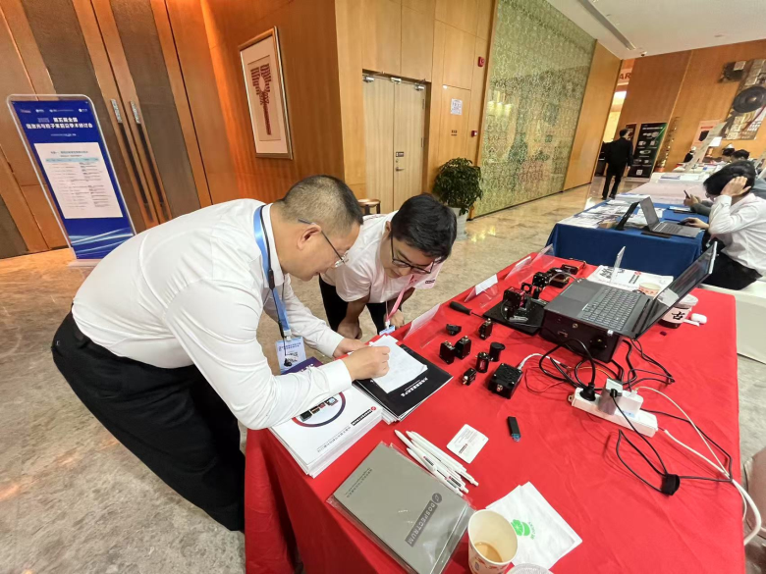
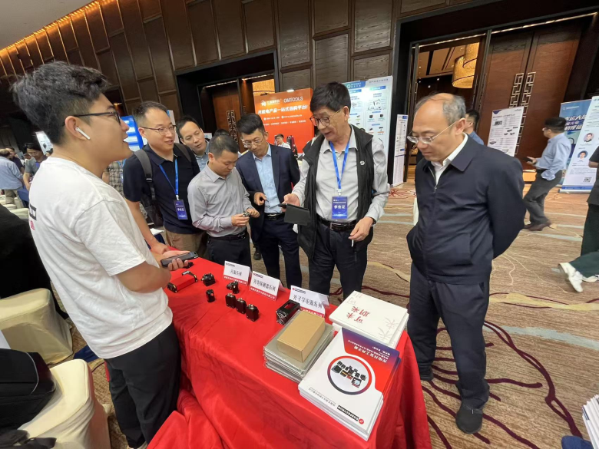
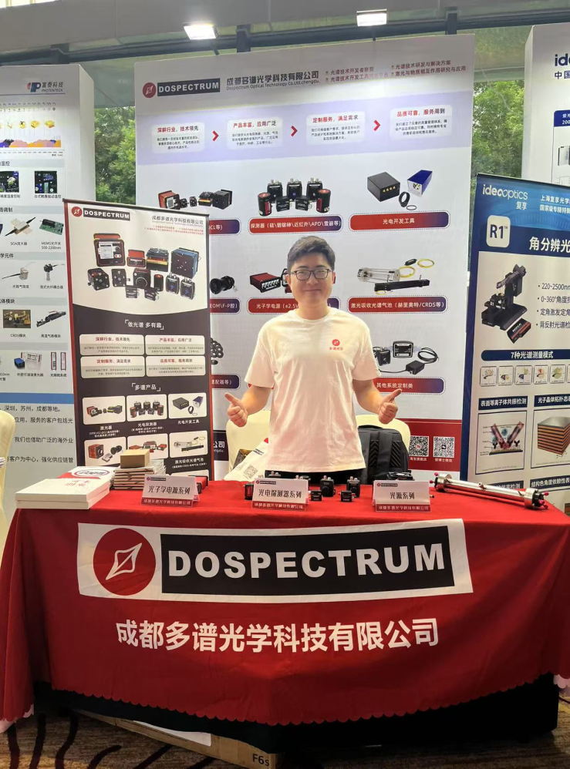
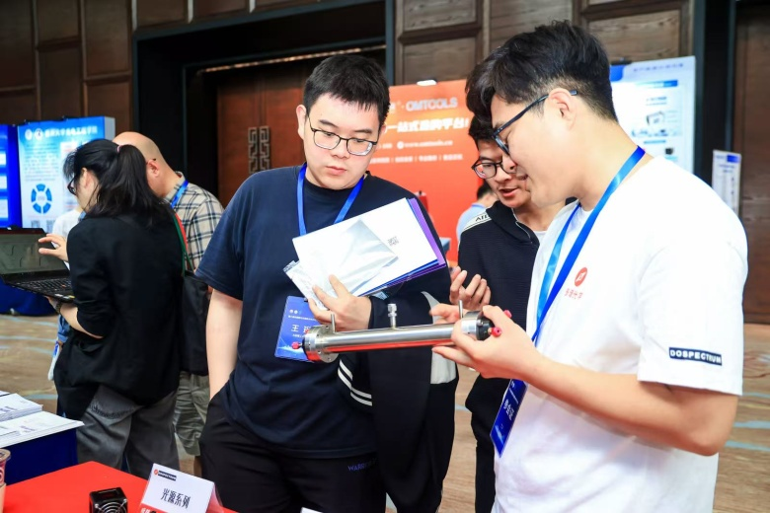
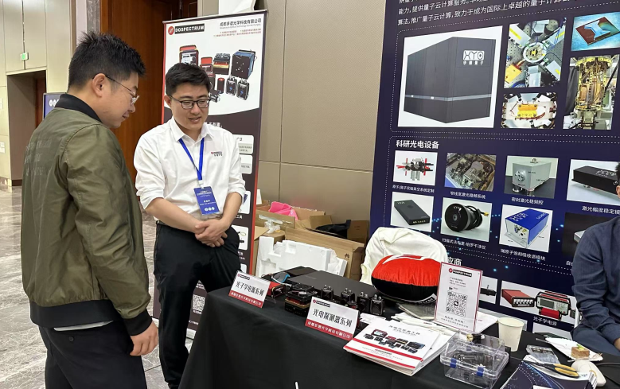
营销与推广
Marketong and promotion
第五届全国强激光与粒子束前沿
学术研讨会
第九届原子分子精密谱研讨会
第八届全国激光光谱技术学术论坛
第七届里德堡原子和分子国际研讨会

Slide 24
结语
Conclution
不止于供应商，而是行业创新的“共谋者”
我们拒绝做简单的设备供应商，而是致力于成为客户的技术合作伙伴：
对科研机构：提供“交钥匙”式定制化方案，加速从论文到产品的转化；
对工业企业：构建“光学传感+数据分析+智能决策”的全栈能力，推动产业智能化升级；
对国家战略：在“卡脖子”的光电器件领域持续突破，守护产业链安全。
这就是成都多谱光学的商业哲学——以硬科技为矛，以深场景为盾，在光电产业的星辰大海中，与客户共同书写属于中国高端制造的新范式。

Slide 25

成都多谱光学科技有限公司
谢谢观看
Thanks for watching
更新时间：2025.6.30

